Slide 1
О разработке методических материалов, мониторинге и реализации проекта «Разговоры о важном». Первые итоги и рекомендации
Евгений Юрьевич Малеванов,
заместитель директора
Института стратегии развития образования РАО

Slide 2
РАЗГОВОРЫ О ВАЖНОМ. 1-2, 3-4, 5-7, 8-9, 10-11 (СПО)
КОМПЛЕКТ МАТЕРИАЛОВ
сценарий занятия
методические рекомендации
видеоматериалы
интерактивные задания
дополнительные материалы
ФОРМАТЫ ЗАНЯТИЙ
эвристическая беседа
дискуссия
виртуальная экскурсия/ путешествие
конкурс (чтецов, рисунков)
деловая, ролевая, сюжетная игра

Slide 3
ТЕМАТИКА ЗАНЯТИЙ
Дружба
День знаний/Россия-страна возможностей
Наша страна-Россия
Развитие, самореализация
165 лет со дня рождения К.Э. Циолковского
Традиционные семейные ценности
День пожилого человека
Развитие, самореализация
День музыки
Традиционные семейные ценности
День учителя
День отца
Традиционные семейные ценности
Историческая память и преемственность поколений
День народного единства
Мы разные, мы вместе
День матери
Символы России (Гимн, Герб)
СЕНТЯБРЬ
ОКТЯБРЬ
НОЯБРЬ
Социальное служение
День добровольца
День Героев Отечества
День Конституции
Приоритет духовного над материальным
Рождество
Мечты
Тема нового года. Семейные праздники и мечты
Цифровая безопасность и гигиена школьников
Милосердие
День снятия блокады Ленинграда
Самореализация
160 лет со дня рождения К.С. Станиславского
Самореализация, развитие
День российской науки
Патриотизм, любовь к Родине
Россия и мир
День защитника Отечества (День армии)
Милосердие
Забота о каждом
ДЕКАБРЬ
ЯНВАРЬ
ФЕВРАЛЬ
Жизнь, достоинство, права и свободы человека
Международный женский день
110 лет советского писателя и поэта, автора слов гимнов РФ и СССР С.В. Михалкова
День воссоединения Крыма с Россией
Всемирный день театра
Развитие, самореализация
День космонавтики. Мы - первые
Созидательный труд
Память о геноциде советского народа нацистами и их пособниками
День Земли (Экология)
День труда
МАЙ
Патриотизм, любовь к Родине
День Победы. Бессмертный полк
День детских общественных организаций
Развитие, самореализация
О счастье
МАРТ
АПРЕЛЬ

Slide 4
РАЗГОВОРЫ О ВАЖНОМ. 1-2, 3-4, 5-7, 8-9, 10-11 (СПО)
ВНЕУРОЧНЫЕ ЗАНЯТИЯ В СЕНТЯБРЕ
5 сентября – «День знаний / Россия- страна возможностей»
12 сентября – «Наша страна – Россия»
19 сентября – «165 лет со дня рождения К.Э. Циолковского»
26 сентября – «День пожилых людей»

Slide 5
В период с 31 августа по 05 сентября на страницу цикла внеурочных занятий «Разговоры о важном» (razgovor.edsoo.ru) зашел более, чем миллион уникальных пользователей.
Максимальное количество обращений к ресурсу:
04 сентября (воскресенье) – более 400 тыс
05 сентября (понедельник) – более 300 тыс

Slide 6
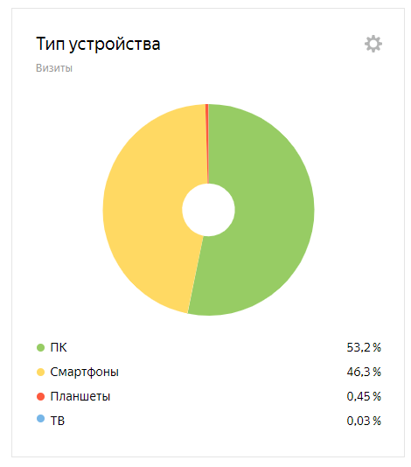
Что используют для работы с ресурсом
«Разговоры о важном»?

Slide 7
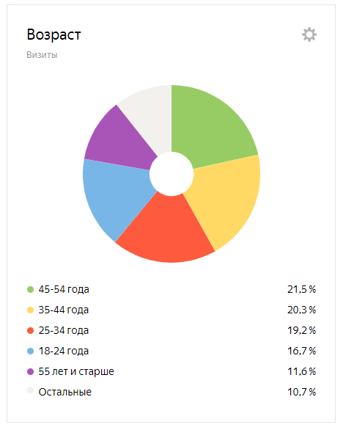
Возраст пользователей ресурса
«Разговоры о важном»?

Slide 8
ТРЕБУЕТ ВНИМАНИЯ
Информация (материалы занятий) открываются за неделю до даты проведения
Медиаматериалы крайне желательно скачивать накануне на свои устройства
Техническая оснащенность – недостаточная
Педагогам (классным руководителям) рекомендуется подписаться на телеграмм-канал «Разговоры о важном»
С октября на ресурсе razgovor.edsoo.ru будет отдельный комплект материалов для организаций профессионального образования (СПО)
Рекомендуется ведение обучающимися и педагогами дневников занятий
Необходимо обеспечить понимание педагогами порядка оплаты за проведение ими внеурочных занятий

Slide 11
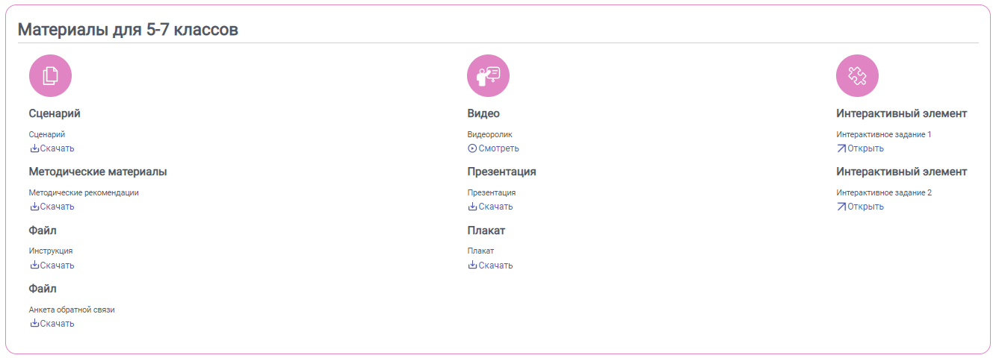

Slide 19
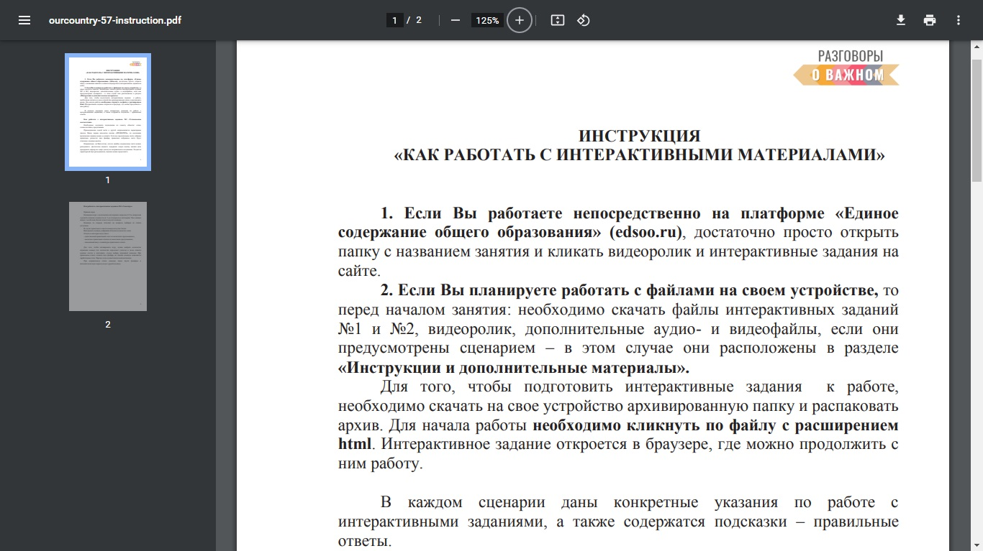

Slide 20
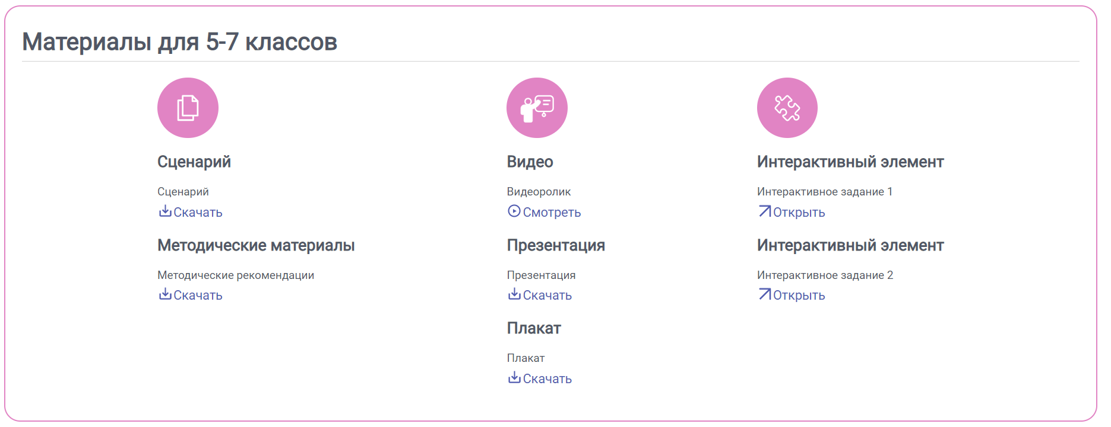

Slide 23
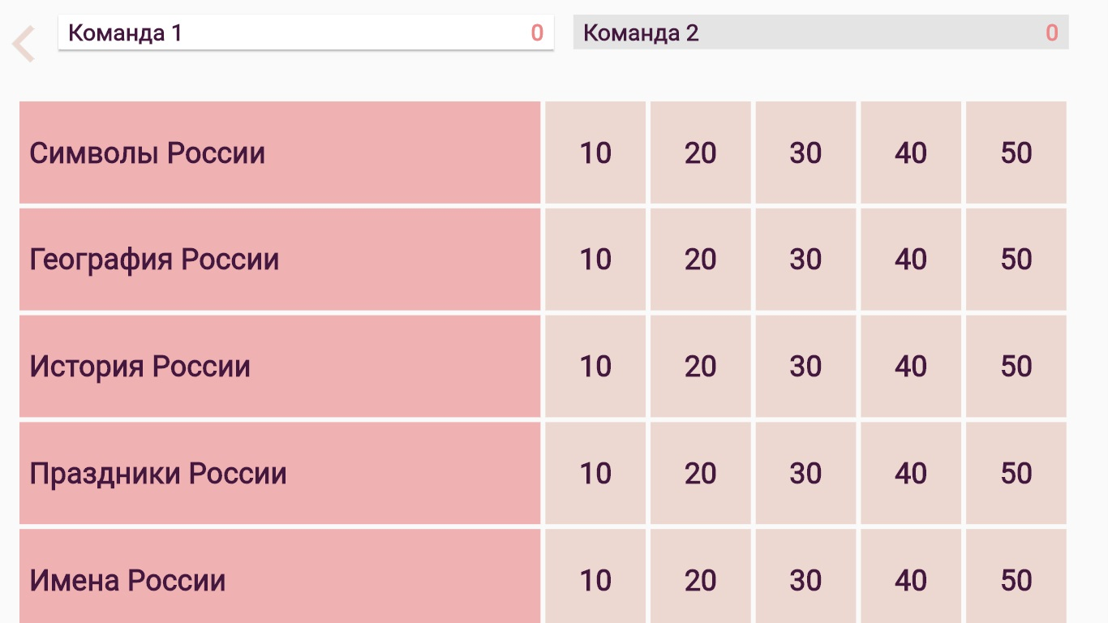

Slide 29
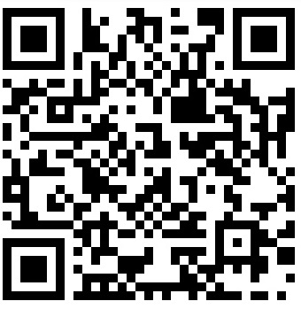
QR-код Анкеты обратной связи

Slide 30
РЕКОМЕНДУЕМ
https://disk.yandex.ru/d/fB2r6XxbLob4yQ

Slide 31
«РАЗГОВОРЫ О ВАЖНОМ»
ТОЛЬКО ОТ НАС ЗАВИСИТ,
КАКОЙ БУДЕТ НАША СТРАНА,
И СЕГОДНЯШНИМ ШКОЛЬНИКАМ ПРЕДСТОИТ СТРОИТЬ БУДУЩЕЕ РОССИИ
Разговаривая с детьми о важном,
мы сможем оставаться важными для них

